Slide 1


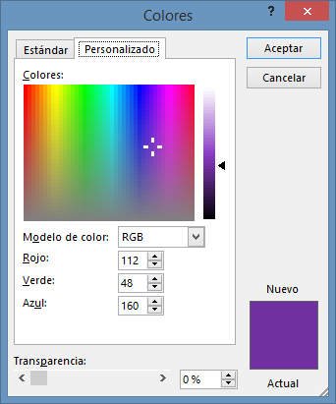
1stBit Consultores en TI
Somos tu área de sistemas
1stBit

